Slide 1

TALLER LABORATORIO DE INFORMATICA
NOMBRE Y APELLIDO DEL ALUMNO:FELIPE BRICEÑO Y LISANDRO ABASOLO
PROF:ANDREA GOMEZ
AÑO:2025
CURSO:1A
COLEGIO DEL PRADO

Slide 2
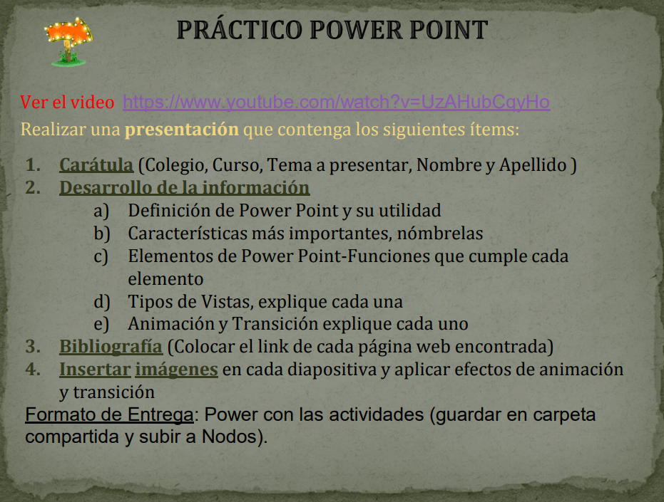

Slide 3
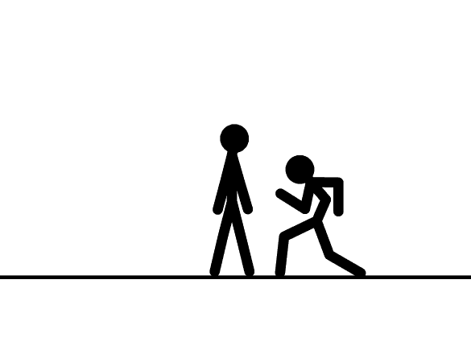

Power Point
PowerPoint es un software desarrollado por Microsoft que permite crear presentaciones visuales mediante diapositivas. Su utilidad radica en la posibilidad de estructurar información de manera clara y atractiva, incorporando elementos como texto, imágenes, gráficos, animaciones y transiciones.
Según el contenido de la página que estás consultando, la presentación que debes realizar incluirá una definición de PowerPoint y su utilidad, además de otros elementos
PowerPoint: Qué es, Para qué sirve, Funciones y Características

Slide 4
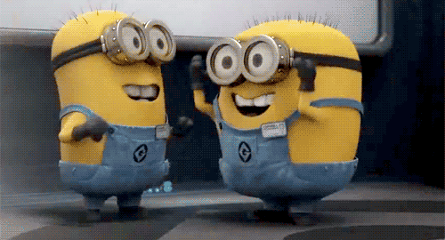
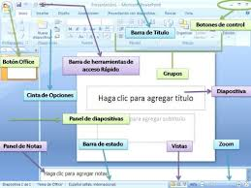
CARACTERISTICAS MAS IMPORTANTES DE POWER POINT
Según la página que estás consultando, una presentación en PowerPoint debe incluir un apartado con las características más importantes del programa. Aunque la página no detalla específicamente cuáles son, aquí te nombro algunas esenciales que puedes incluir:
Interfaz intuitiva: Permite a los usuarios crear presentaciones de manera sencilla con herramientas accesibles.
Uso de diapositivas: La presentación se organiza en diapositivas individuales que pueden contener texto, imágenes. Juglans - Wikipedia, la enciclopedia libre

Slide 5
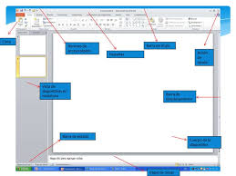
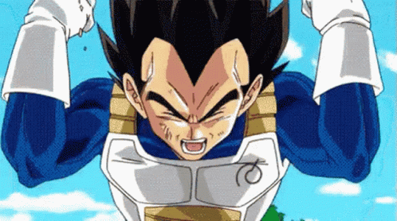
POWER POINT
Los elementos de PowerPoint cumplen funciones específicas dentro del programa para facilitar la creación de presentaciones dinámicas y organizadas. Según el contenido de la página que estás consultando, deberás incluir en tu presentación una explicación de cada elemento y su función. Aquí te dejo algunos de los principales:
Diapositivas: Son la unidad básica de una presentación. Cada diapositiva puede contener texto, imágenes, gráficos y otros elementos multimedia.
Diseño de diapositivas: Permite estructurar el contenido visualmente mediante plantillas prediseñadas o personalizadas
Barra de herramientas de PowerPoint y sus Funciones

Slide 6
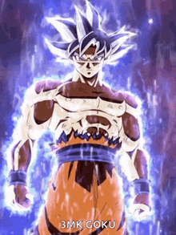
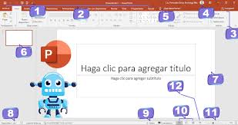
POWER POINT
Los tipos de vistas en PowerPoint son:
Vista Normal: Para editar y organizar las diapositivas.
Vista Clasificador de diapositivas: Para ver y reorganizar las diapositivas en miniatura.
Vista Página de notas: Para agregar notas a cada diapositiva.
Vista Esquema: Para ver el contenido textual de las diapositivas.
Vista Presentación con diapositivas: Para mostrar la presentación en pantalla completa.
Vista Moderador: Para controlar la presentación y ver las notas en un segundo monitor.
4

Slide 7
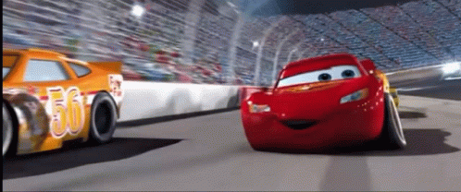
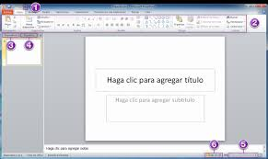
POWER POINT
Las animaciones y transiciones en PowerPoint son herramientas esenciales para mejorar la presentación visual y hacerla más dinámica. Según el contenido de la página que estás consultando, debes explicar cada una. Aquí tienes su definición y Transición: Son efectos visuales que se aplican al cambiar de una diapositiva a otra. Estas transiciones pueden ser suaves, llamativas o dinámicas, dependiendo del estilo de la presentación. Algunas opciones incluyen desvanecer, barrido, empuje y cortina.
Guía completa sobre animación y transición: conceptos

